Slide 1
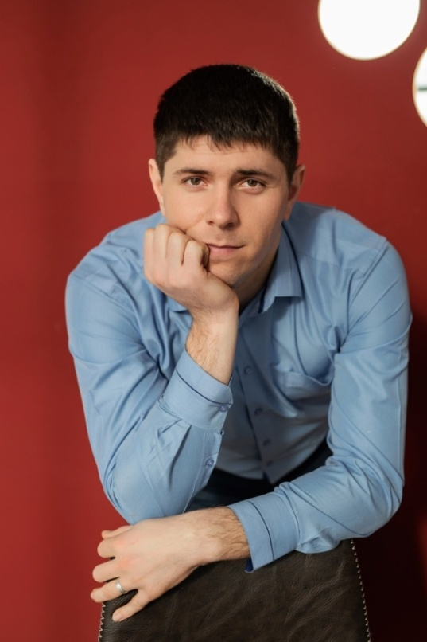
Министерство образования РМ
Портфолио
Маланкина Сергея Николаевича,
преподавателя
ГБПОУ РМ «Темниковский сельскохозяйственный колледж»
Дата рождения: 25.07.1995
Профессиональное образование: Педагогическое образование. Русский язык. История. МГПИ
№ диплома:3646, дата выдачи 5 июля 2017 года
Стаж педагогической работы (по специальности): 4 года
Общий трудовой стаж: 4
Наличие квалификационной категории: по соответствию занимаемой должности (№99 от 22.10.2020)
Дата последней аттестации: 22.10.2020

Slide 2
1.Результаты участия в инновационной (экспериментальной) деятельности

Slide 3
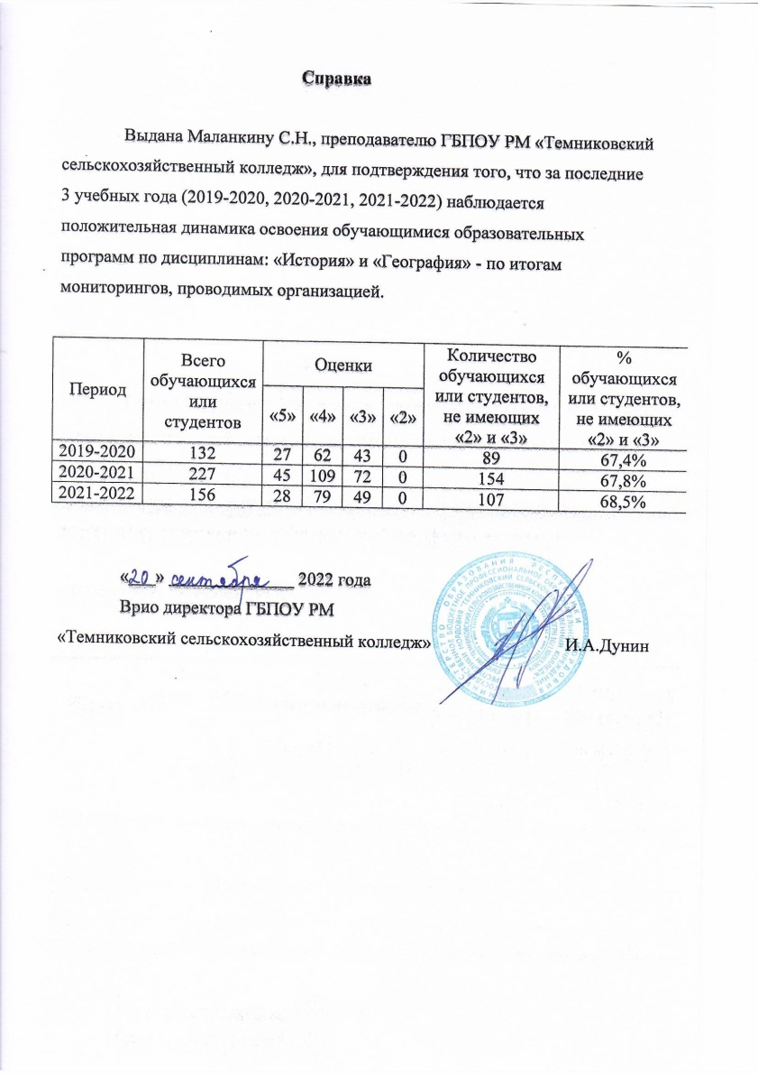
2.Стабильные положительные результаты (положительная динамика) освоения обучающимися образовательных программ по итогам мониторингов, проводимых организацией

Slide 4
3.Стабильные положительные результаты освоения обучающимися образовательных программ по итогам внешнего мониторинга системы образования

Slide 5
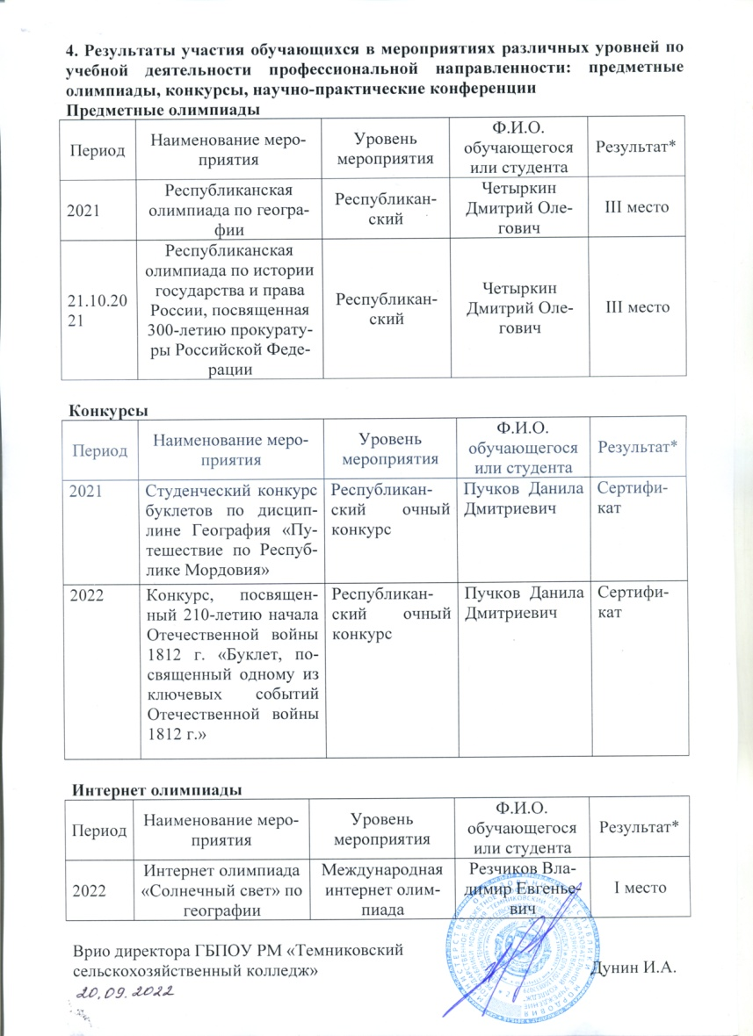
4.Результаты участия обучающихся в мероприятиях различных уровней по учебной деятельности профессиональной направленности: предметные олимпиады, конкурсы, научно-практические конференции

Slide 6

4.Результаты участия обучающихся в мероприятиях различных уровней по учебной деятельности профессиональной направленности: предметные олимпиады, конкурсы, научно-практические конференции
Победы и призовые места в заочных /дистанционных мероприятиях в сети «Интернет»

Slide 7
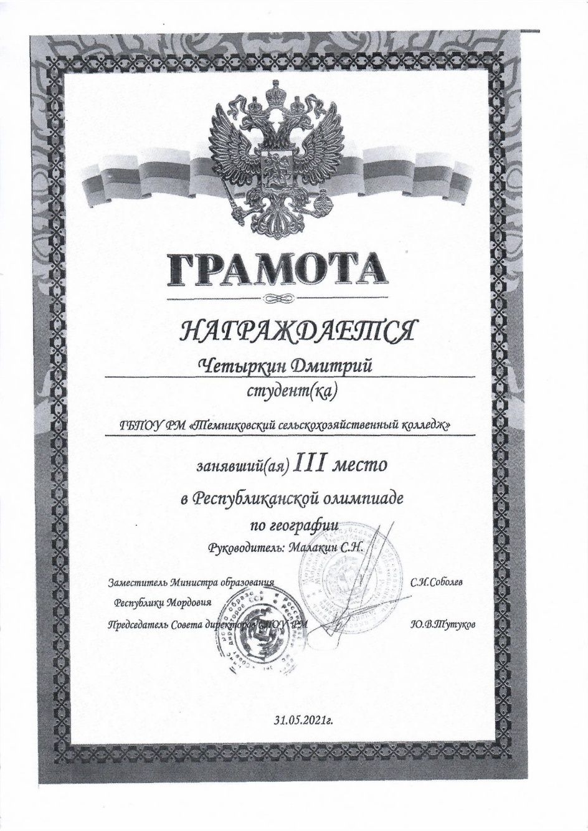
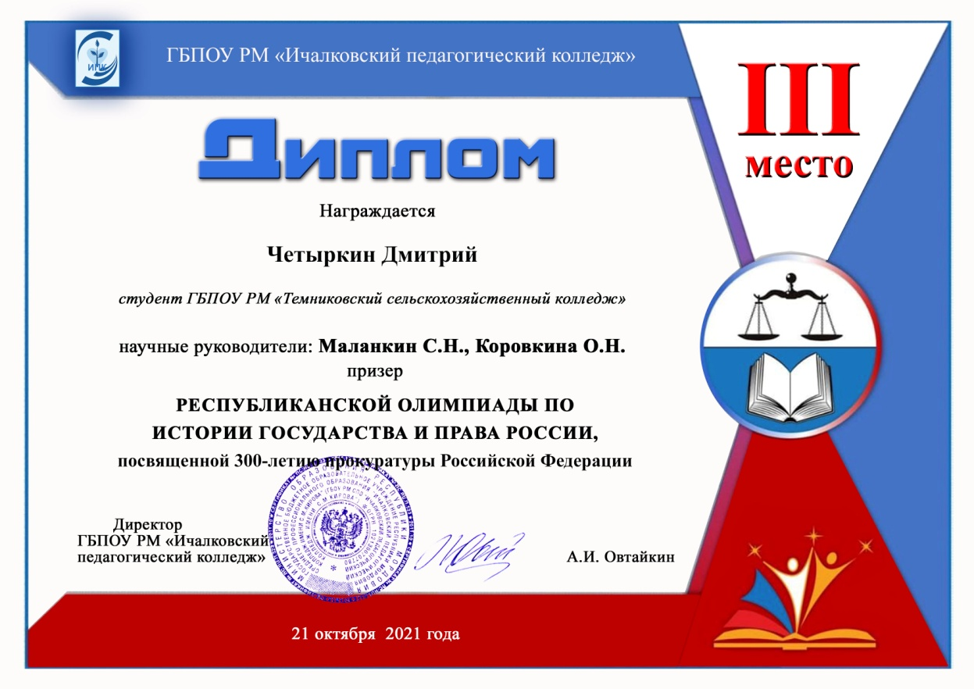
Победы и призовые места в очных республиканских мероприятиях

Slide 8
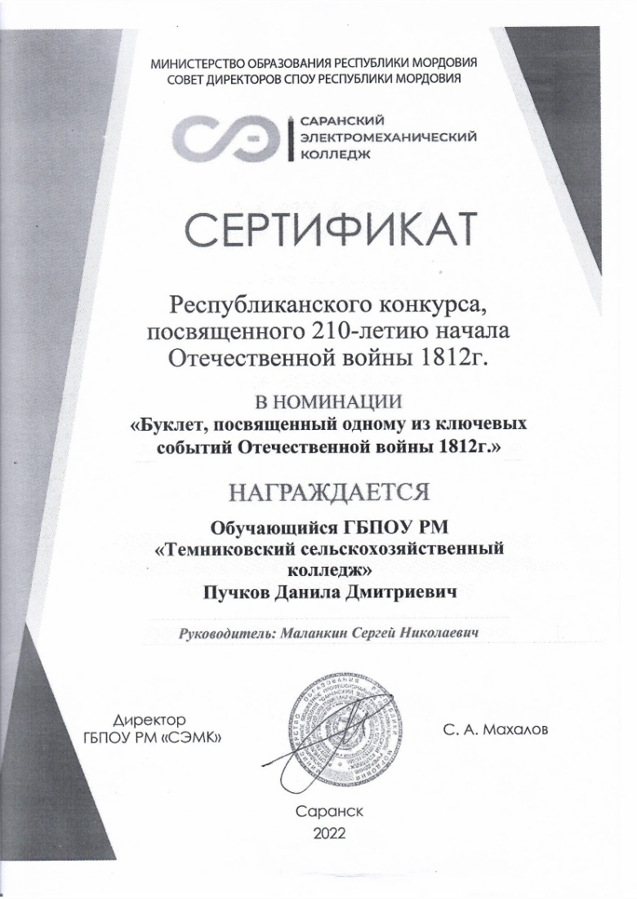
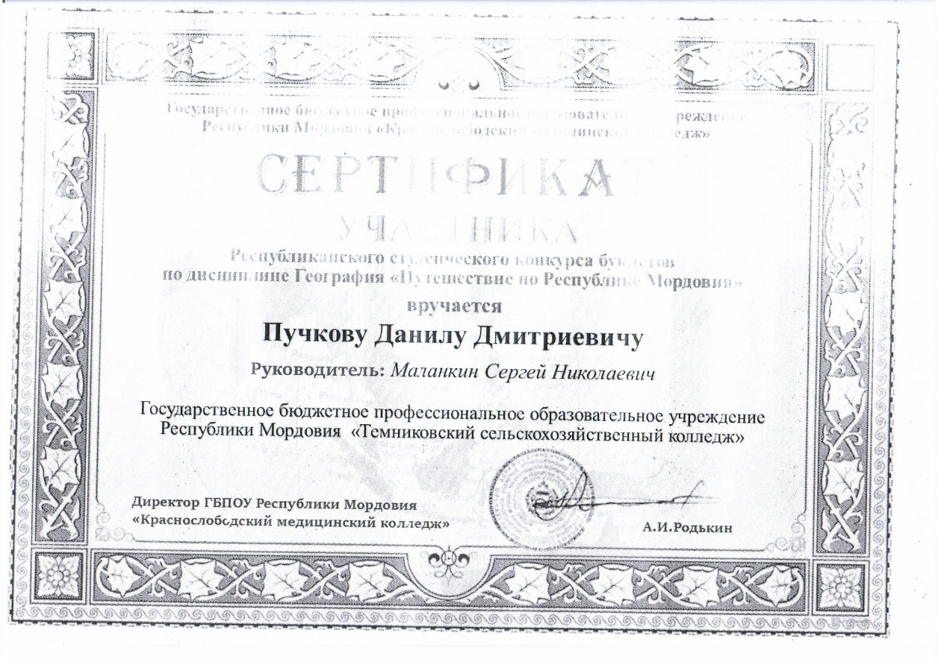
Победы и призовые места в очных республиканских мероприятиях

Slide 9

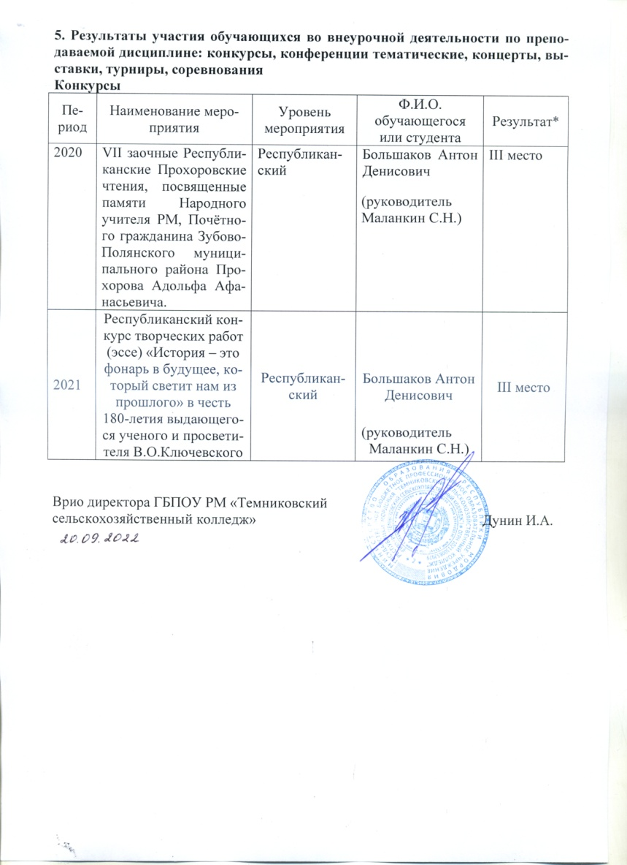
5. Результаты участия обучающихся во внеурочной деятельности по преподаваемой дисциплине: конкурсы, конференции тематические, концерты, выставки, турниры, соревнования

Slide 10
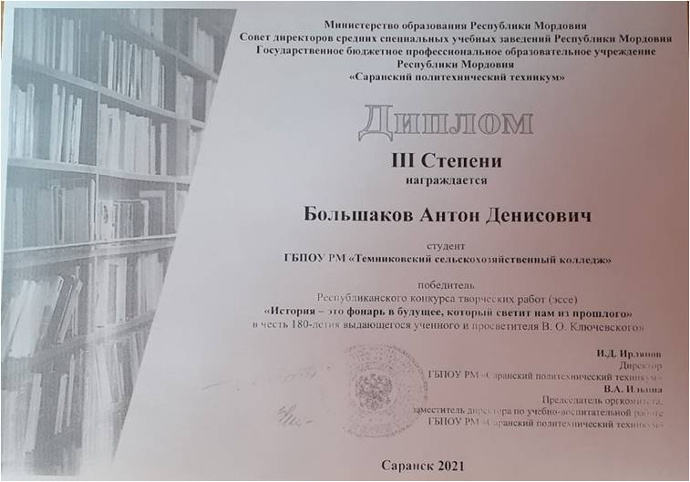
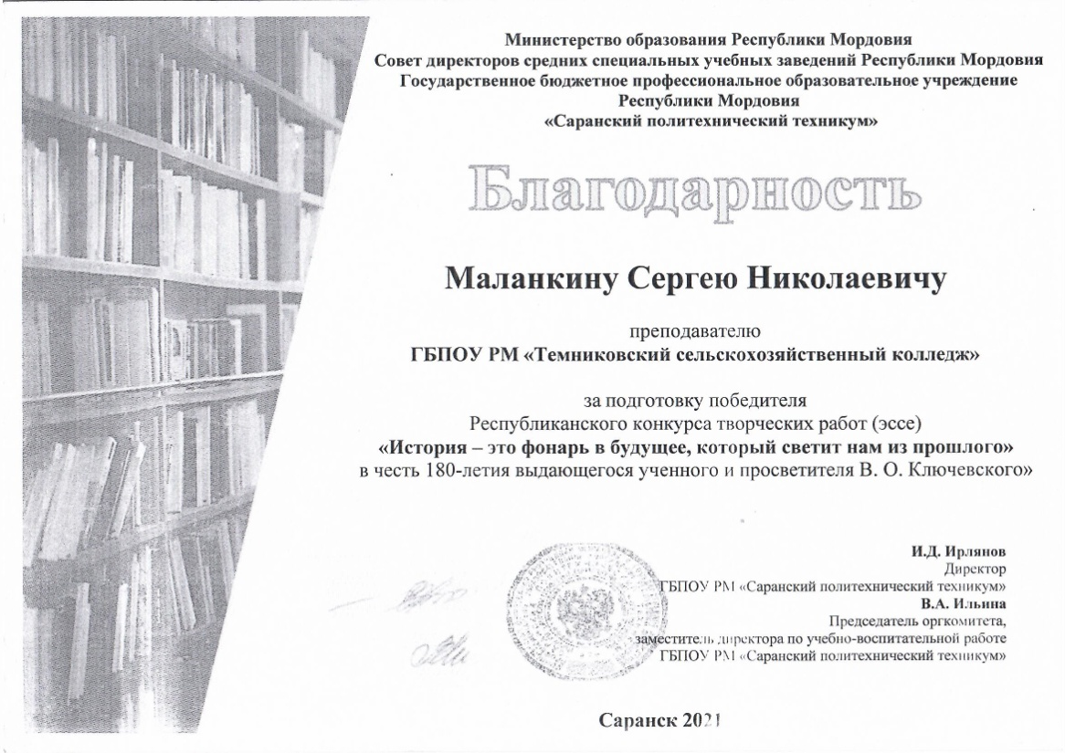
Победы и призовые места в очных республиканских мероприятиях

Slide 11
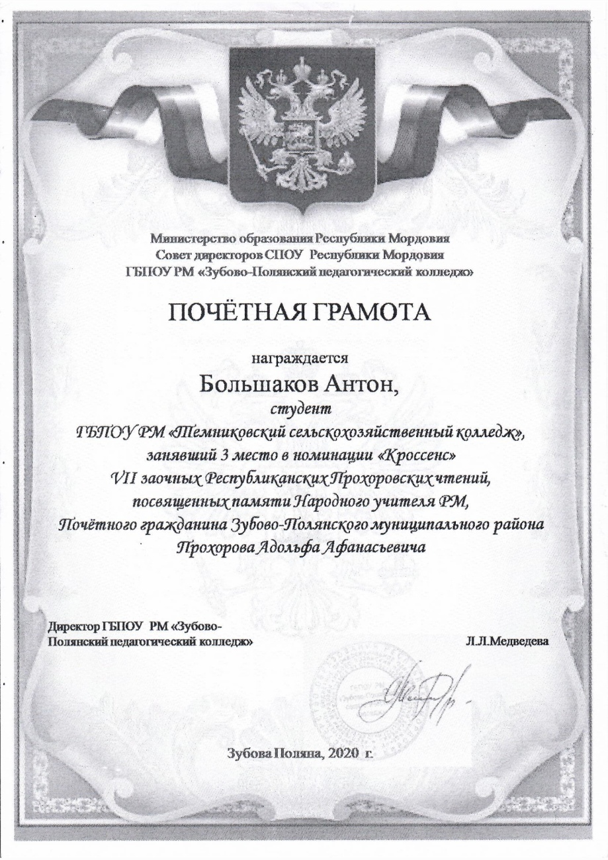

Победы и призовые места в очных республиканских мероприятиях

Slide 12
6.Наличие авторских программ, методических пособий , методических рекомендаций

Slide 13
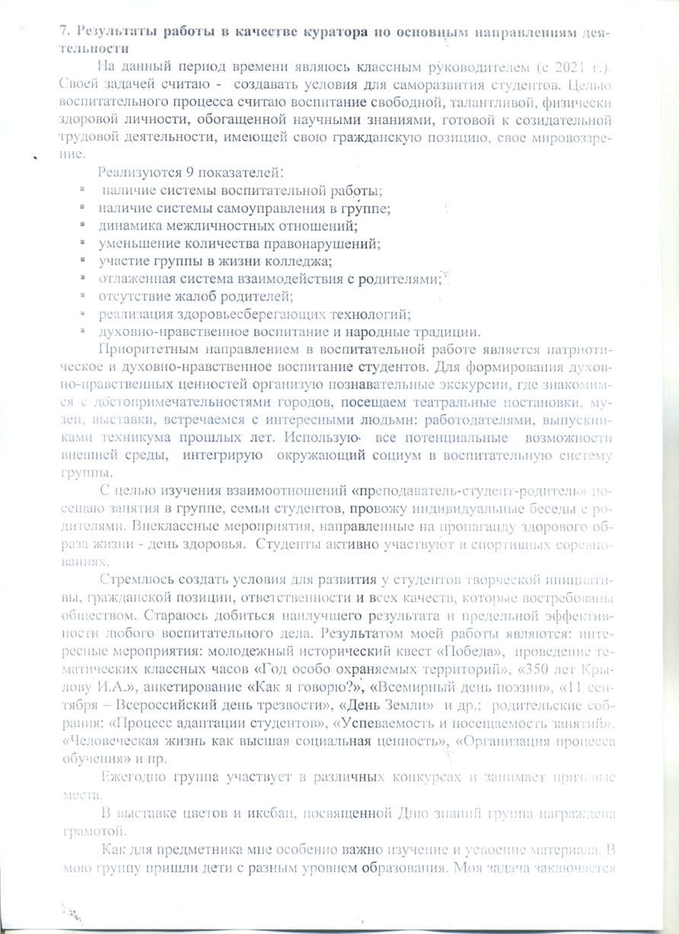
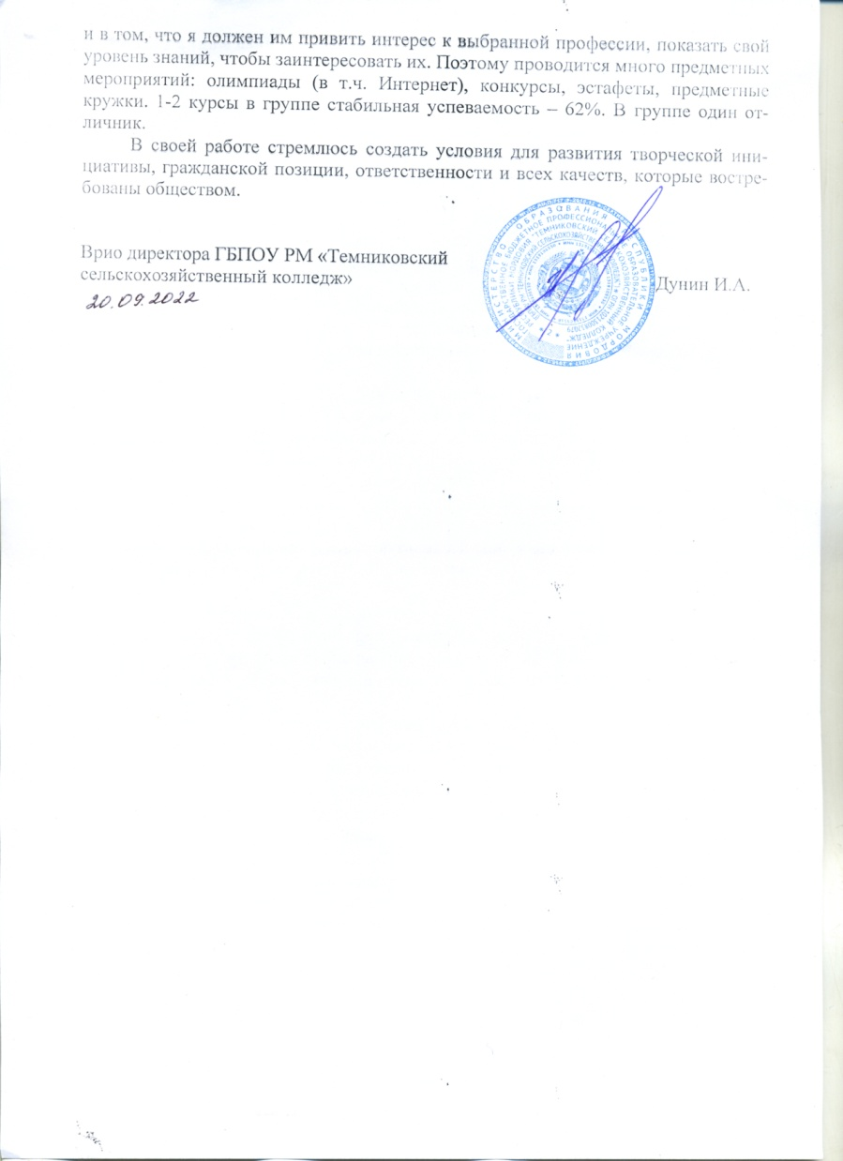
7. Результаты работы в качестве куратора

Slide 14
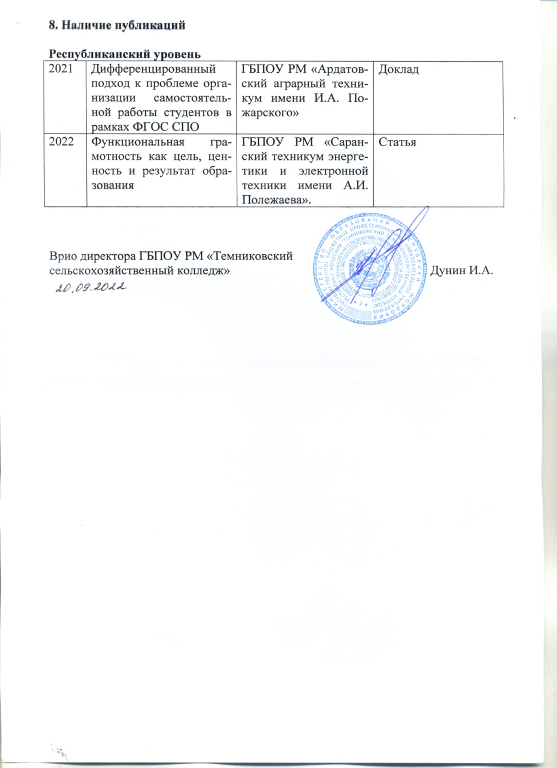
8. Наличие публикаций

Slide 15

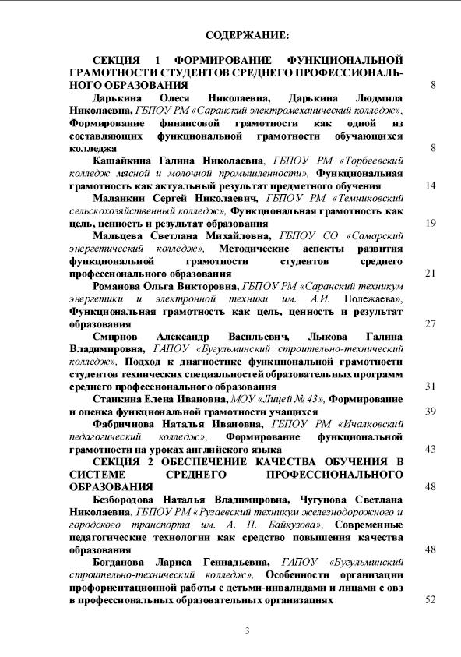

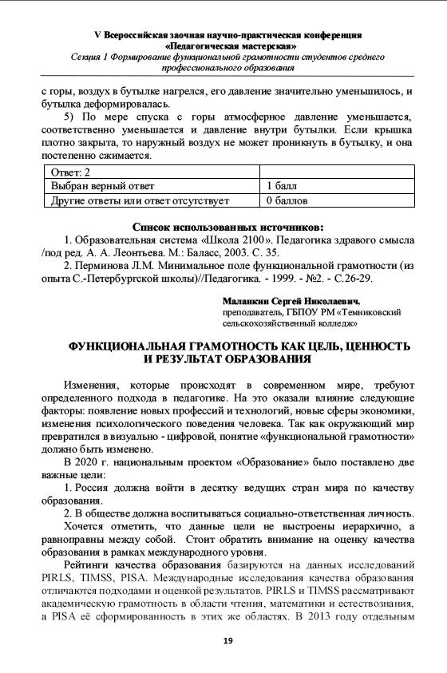
8. Наличие публикаций

Slide 16
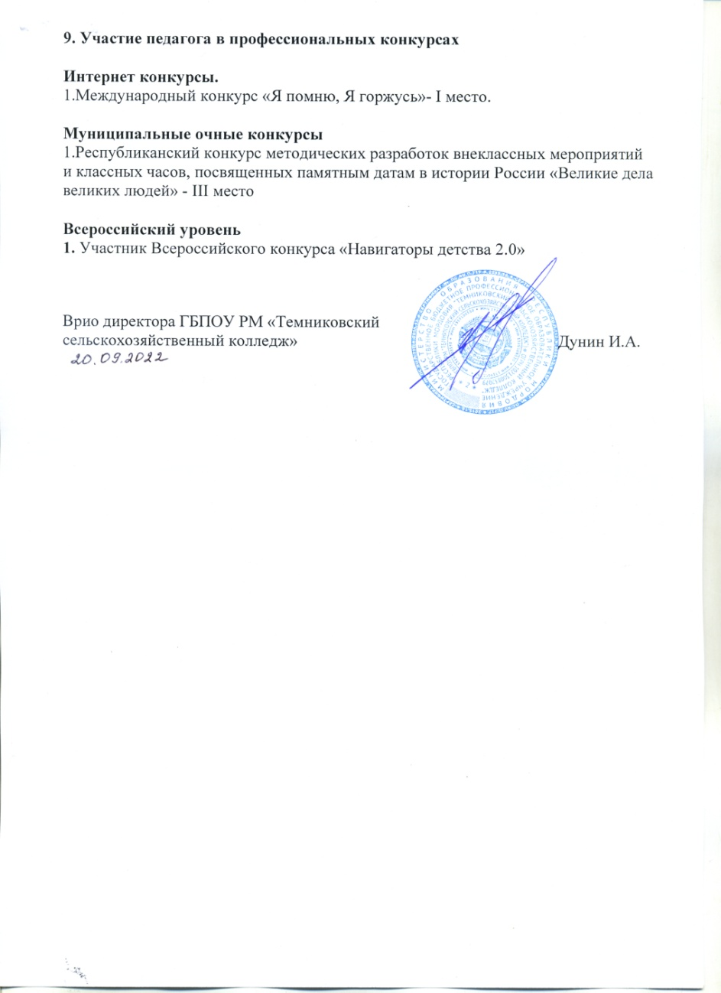
9. Участие педагога в профессиональных конкурсах

Slide 17

9. Участие педагога в профессиональных конкурсах
Победы и призовые места в конкурсах на порталах сети «Интернет»

Slide 18


Участие в очных конкурсах республиканского уровня

Slide 19
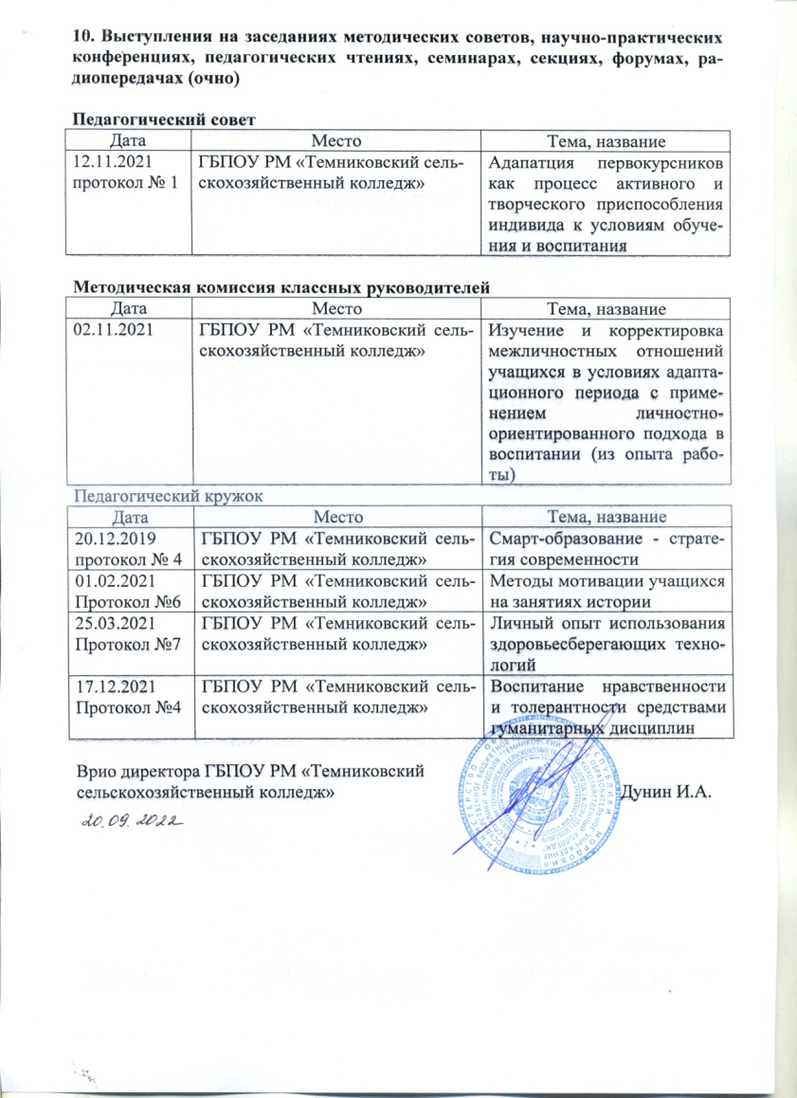
10.Выступления на заседаниях методических советов, научно-практических конференциях, педагогических чтениях, семинарах, секциях, форумах , радиопередач(очно)
Уровень образовательной организации

Slide 20
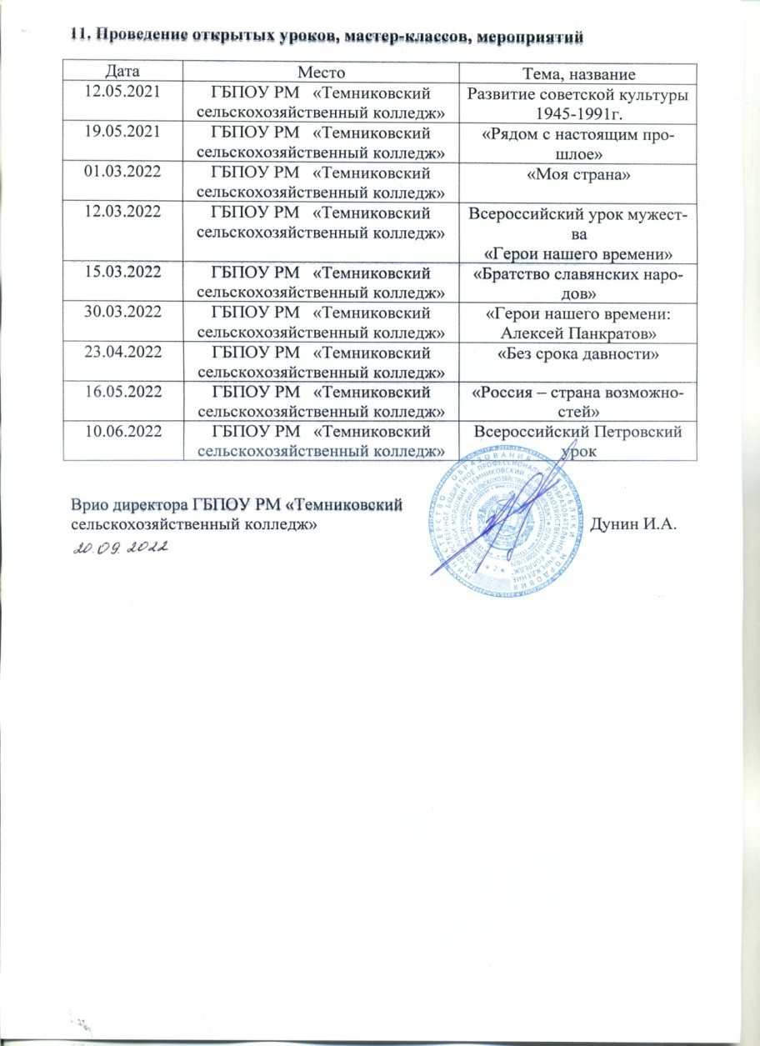
11.Проведение мастер-классов, открытых занятий, мероприятий (очно)
Уровень образовательной организации

Slide 21
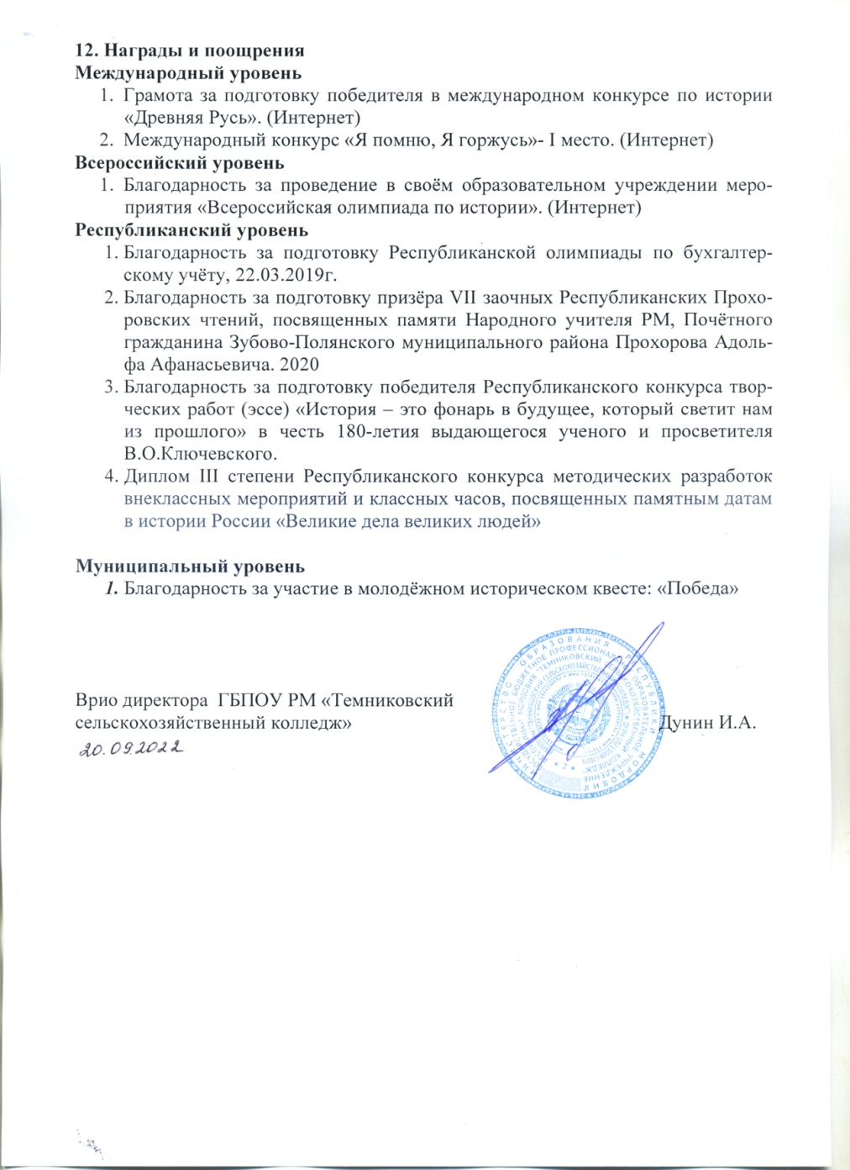
12.Награды и поощрения

Slide 22
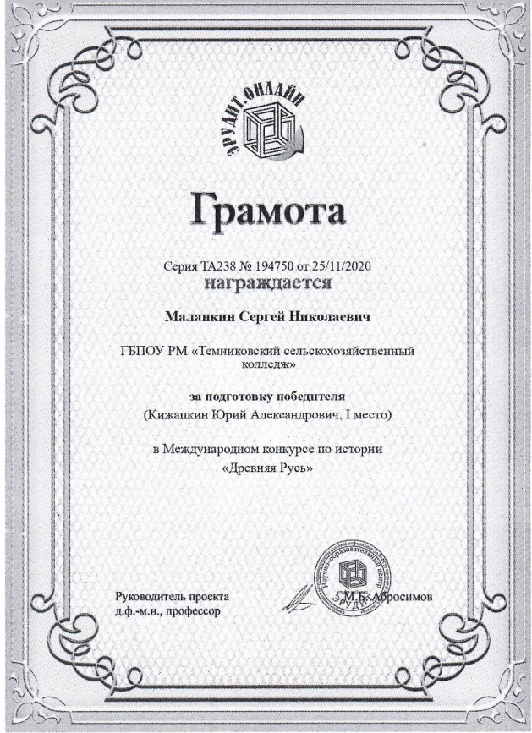


12.Награды и поощрения
Поощрения с различных сайтов и порталов сети Интернет

Slide 23
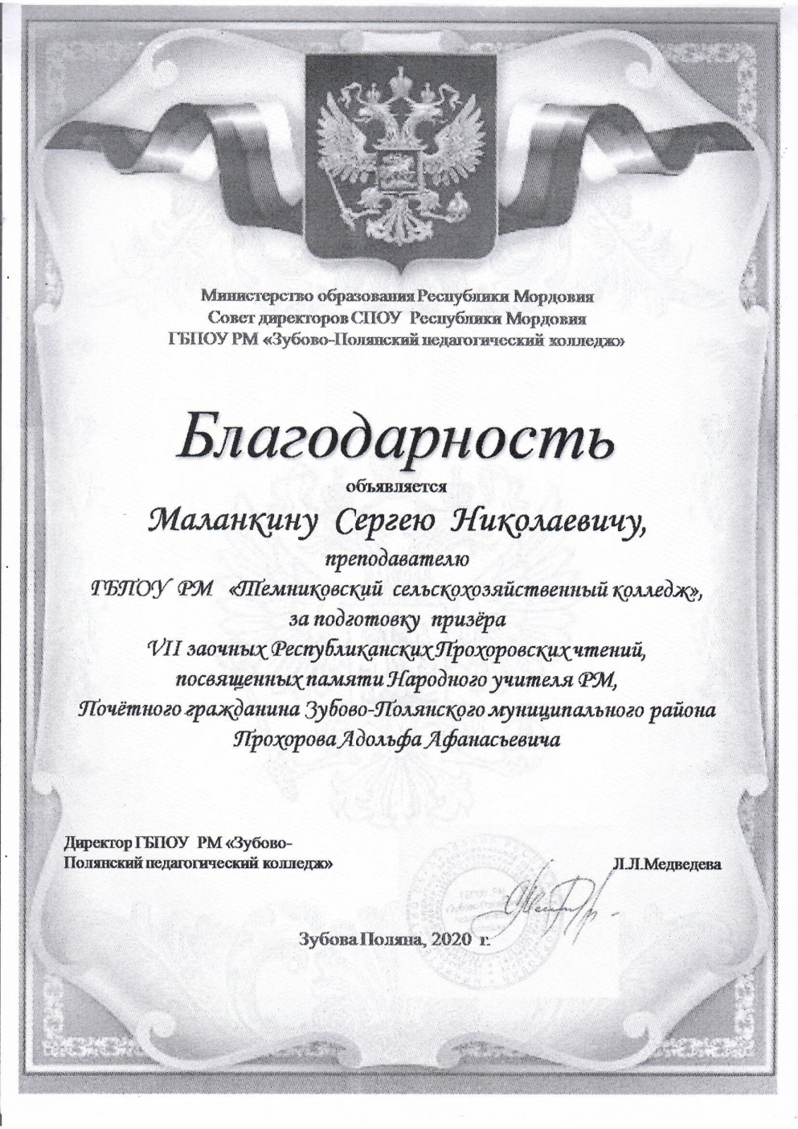

Поощрения республиканского уровня

Slide 24
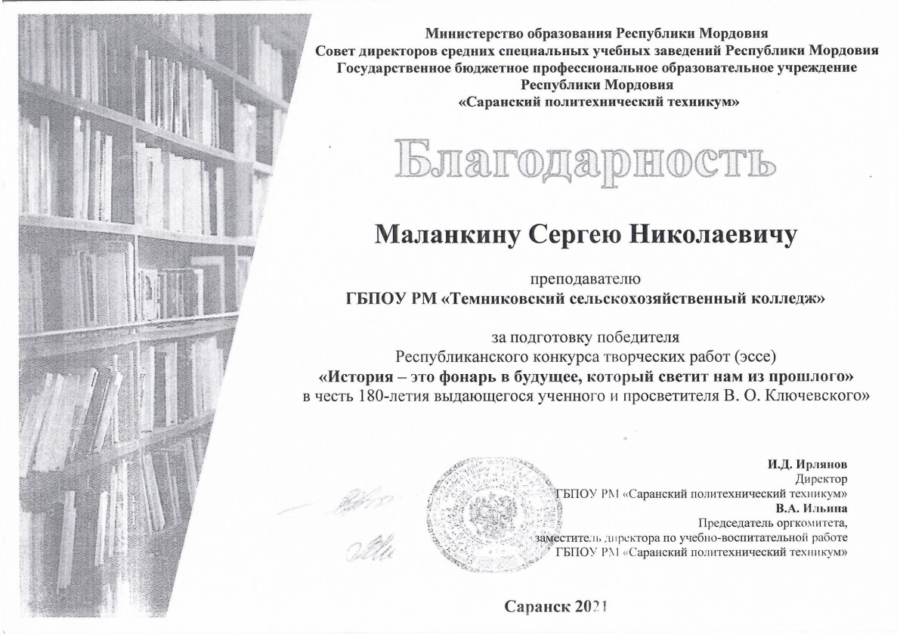
Поощрения республиканского уровня

Slide 25
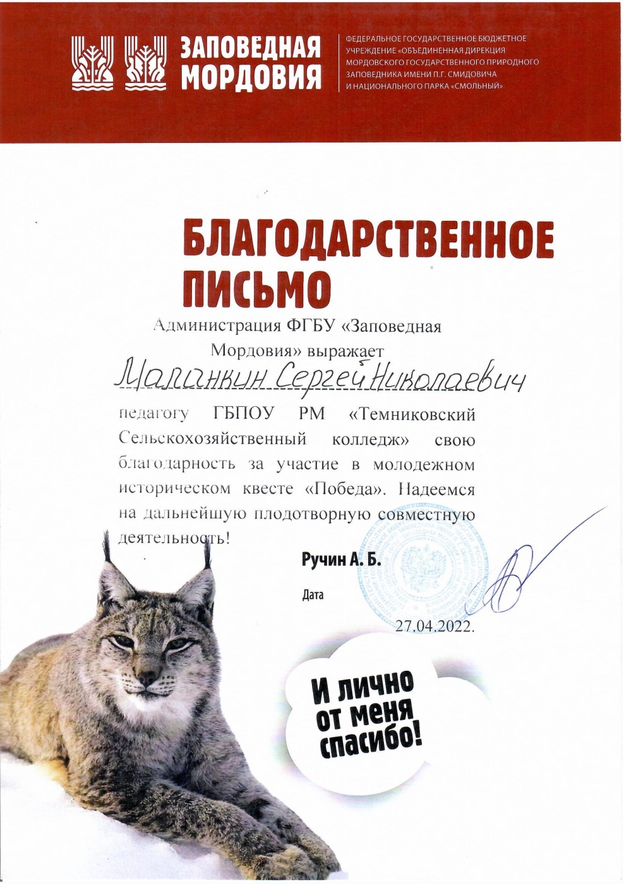
Поощрения муниципального уровня

Slide 26
13. Наставничество

Slide 27
14. Экспертная деятельность

Slide 28
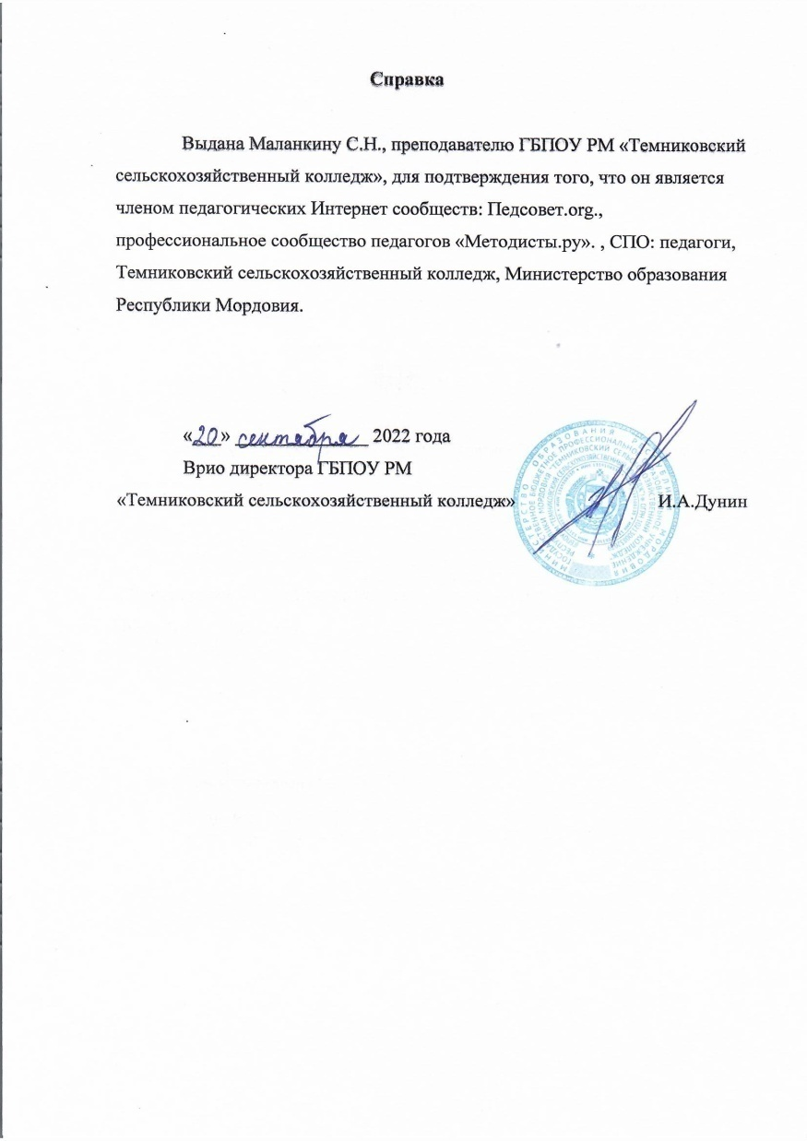
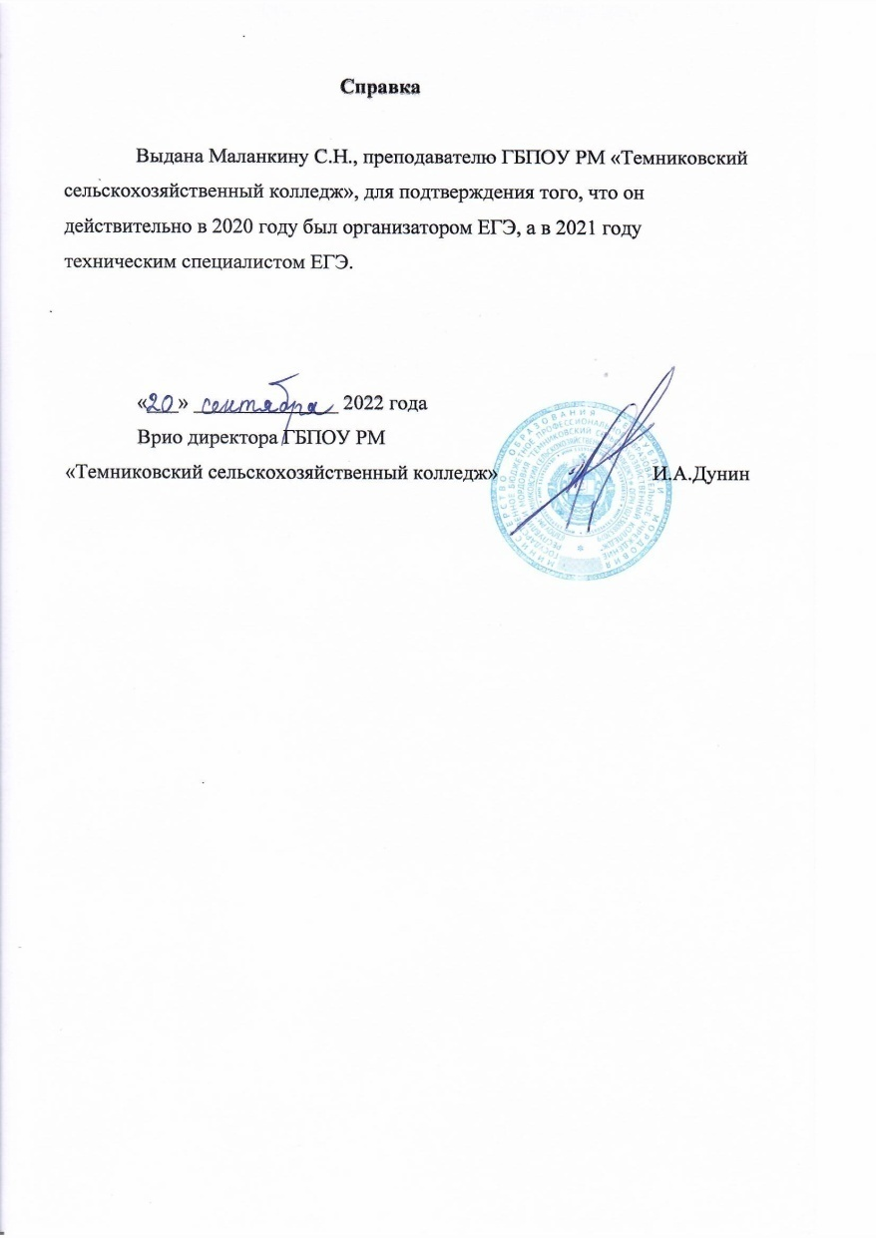
15. Общественно-педагогическая активность педагога: участие в комиссиях, педагогических сообществах, в жюри конкурсов.

Slide 29
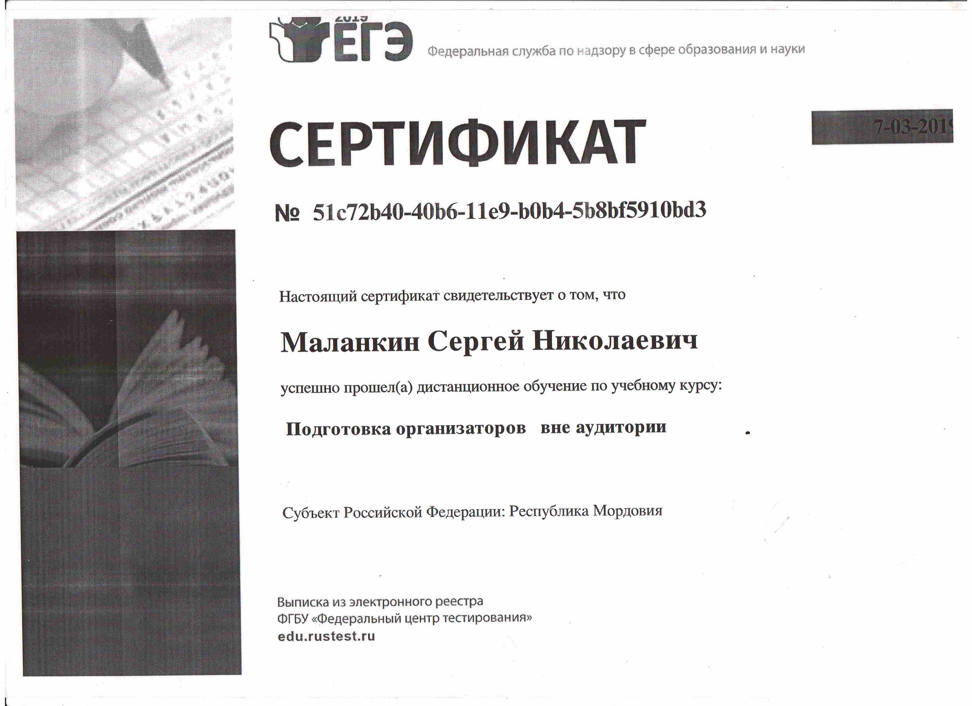
15. Общественно-педагогическая активность педагога: участие в комиссиях, педагогических сообществах, в жюри конкурсов.

Slide 30
Спасибо за просмотр!

